Slide 1

【議題 １】
資料１ | 令和7年３月28日
 | 令和６年度第１回 大阪府地域職域連携推進協議会
大阪府地域職域連携推進協議会
第４次大阪府健康増進計画 令和６年度 PDCA進捗管理票
大阪府健康医療部健康推進室健康づくり課

Slide 3

第４次大阪府健康増進計画（概要）
基本的事項
●計画策定の趣旨・背景
社会情勢の変化等を踏まえつつ、府民の健康寿命の延伸の実現に向けて、府民の健康状況と課題を把握し、その解決を図るため
の取組みを、社会全体で総合的かつ計画的に推進する。
●計画の位置付け
健康増進法第８条第１項の規定に基づく都道府県計画、大阪府健康づくり推進条例第４条第１項に基づく府の責務
●計画の期間
令和６（2024）年度～令和17（2035）年度（12年間）
基本理念
基本目標
●健康寿命の延伸：３歳以上延伸
●健康格差の縮小：日常生活動作が自立している期間の平均
において上位４分の１の市町村の平均の
増加分を上回る下位４分の１の市町村の
平均の増加
全ての府民が健やかで心豊かに生活できる活力ある社会
～いのち輝く健康未来都市・大阪の実現～
基本方針
●府民誰一人取り残さない健康づくりの推進
●より実効性を持つ取組みの推進
生活習慣病の発症予防【数値目標：17】 | 生活習慣病の早期発見・重症化予防【数値目標：10】
❶栄養・食生活 ❷身体活動・運動 ❸休養・睡眠 ❹飲酒 ❺喫煙 ❻歯と口の健康 | ❶けんしん（健診・がん検診） ❷重症化予防
生活機能の維持・向上 【数値目標：３】 | 府民の健康づくりを支える社会環境整備【数値目標：9】
❶ロコモ・フレイル、骨粗鬆症 ❷メンタルヘルス | ❶ヘルスリテラシー、健康づくりの気運醸成 ❷ＩＣＴ（ＰＨＲ等）を活用した健康づくりの推進 ❸地域・職域等における社会環境整備
ライフコースアプローチ （胎児期から高齢期に至るまでの人の生涯を経時的に捉えた健康づくり）
※ 多様な主体の連携・協働による“オール大阪体制”を構築し、健康づくりの推進に関する施策を推進。
「健康寿命の延伸」、「市町村の健康格差の縮小」ををめざす

Slide 4
第４次大阪府健康増進計画（具体的取組み）
生活習慣病の発症予防
❶栄養・食生活 | ❷身体活動・運動 | ❸休養・睡眠
地域における栄養相談への支援、栄養管理の質の向上 学校等における取組み 企業や大学等との連携による食生活の改善 「食育」など食生活の改善に向けた普及啓発 | 学校や大学、地域における運動・体力づくり 民間企業等と連携した普及啓発 | 休養・睡眠の充実
❹飲酒 | ❺喫煙 | ❻歯と口の健康
生活習慣病のリスクを高める飲酒の減少 飲酒と健康に関する啓発・相談 | 喫煙率の減少 望まない受動喫煙の防止 | 歯磨き習慣の促進 歯と口の健康に係る普及啓発
生活習慣病の早期発見・重症化予防
生活機能の維持・向上
❶ けんしん（健診・がん検診） | ❷ 重症化予防
けんしん受診率向上に向けた取組み 特定健診の受診促進 がん検診の受診促進 ライフステージや性差に応じた普及啓発 | 特定保健指導の促進 未治療者や治療中断者に対する医療機関への受診勧奨の促進 医療データを活用した受診促進策の推進 糖尿病の重症化予防 早期治療・重症化予防に係る普及啓発
❶ロコモ・フレイル、骨粗鬆症 | ❷メンタルヘルス
認知度向上のための普及啓発 身体機能低下の予防促進 | 職域等におけるこころの健康サポート 地域におけるこころの健康づくり 相談支援の実施
府民の健康を支える社会環境整備
➊ヘルスリテラシー、健康づくりの気運醸成 | ➋ＩＣＴ（ＰＨＲ等）を活用した健康づくりの推進 | ➌地域・職域等における社会環境整備
学校や大学、職場等におけるヘルスリテラシーの向上 『健活１０』〈ケンカツ テン〉の推進 多様な主体の連携・協働 女性に関するヘルスリテラシーの向上 イベント等の活用 ● 万博のインパクトを活かした取組み | デジタルデータ・技術の活用 | 市町村の健康格差の縮小 職域における健康づくり 自然に健康になれる環境づくり 府民と社会とのつながりを重視した環境整備

Slide 5
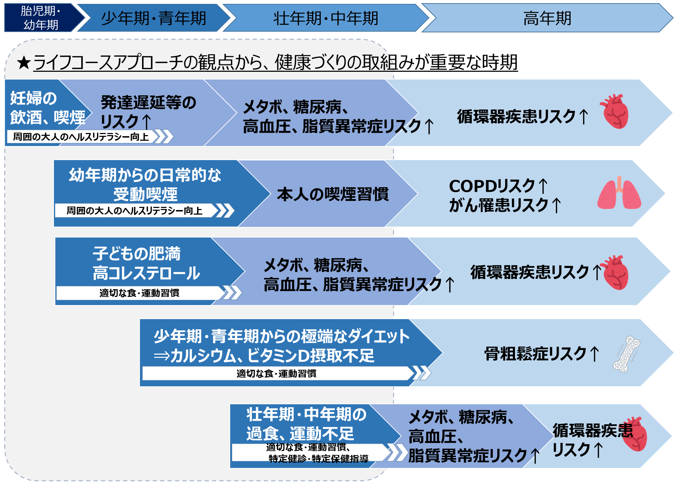
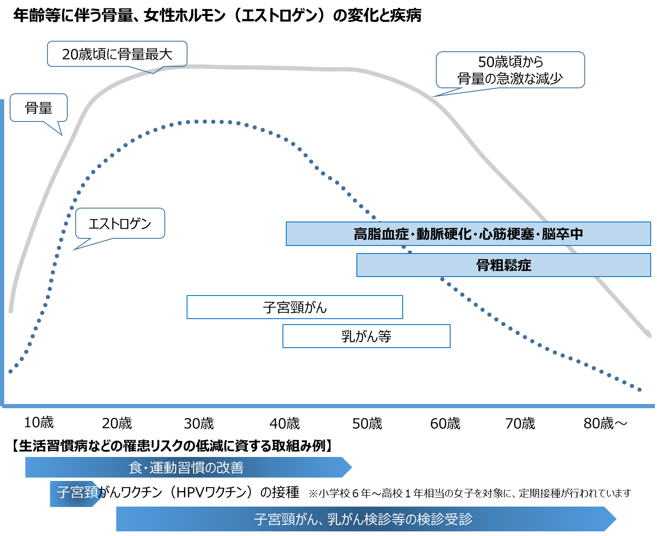
第４次大阪府健康増進計画（ライフコースアプローチ）
ライフコースアプローチ
「第４次大阪府健康増進計画」では、新たに、胎児期から高齢期に至るまでの人の生涯の時間的な経過による変化を一連のものと捉えた「ライフコースアプローチ」という考え方を取り入れた健康づくりを推進することとしている。
＜取組み事例＞
生活習慣の改善が将来的な生活習慣病の罹患リスク低減につながることから、それを踏まえた取組みを推進
ワクチン接種により、将来感染症にかかったとしても重症化を防げる場合があることから、ワクチンに関する正しい知識の普及及び接種勧奨を推進（ＨＰＶワクチン等）
女性ホルモンの増減により特有の健康課題が生じる可能性があることから、女性に関する健康づくりの取組みを推進
<参考：ライフコースアプローチ＞
■胎児期から中年期に至るまでの生活習慣が、生活習慣病の罹患
リスクに影響
<参考：女性のライフコースアプローチ＞
■女性ホルモンの増減が、生活習慣病などの罹患リスクに影響

Slide 6
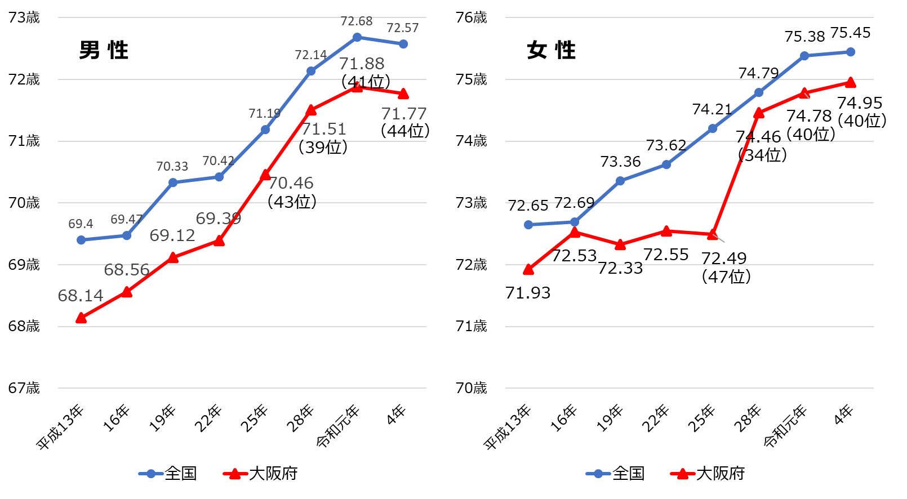
第４次大阪府健康増進計画（基本目標）
健康寿命の延伸
 | 項目 | 計画策定時の値 | 現状値 | 2035年度目標値
１ | 健康寿命の延伸（男性） | 71.88 歳（R1） | 71.77 歳（R4） | ３歳以上延伸
 | 健康寿命の延伸（女性） | 74.78 歳（R1） | 74.95 歳（R4） | ３歳以上延伸
全国の健康寿命は、男性72.57年（前回-0.11年）、女性75.45年（前回＋0.07年）であり、前回より男性は短縮、女性は延伸。
（国の見解：「健康寿命と不健康期間に新型コロナが影響したと考えられる」、「前回と統計的に有意な差はない」）
大阪の健康寿命は、男性71.77年（前回-0.11年）、女性74.95年（前回＋0.17年）であり、全国同様、前回より男性は短縮、女性は延伸。女性の健康寿命は全国平均の延びを上回った。
都道府県別の健康寿命の順位は、男性44位（前回41位）、女性40位（前回40位）と男性は、前回より下降、女性は同順位であった。
<健康寿命の推移（大阪府・全国）＞
出典：出典：健康日本21（第三次）推進専門委員会資料（令和6年12月24日）

Slide 7
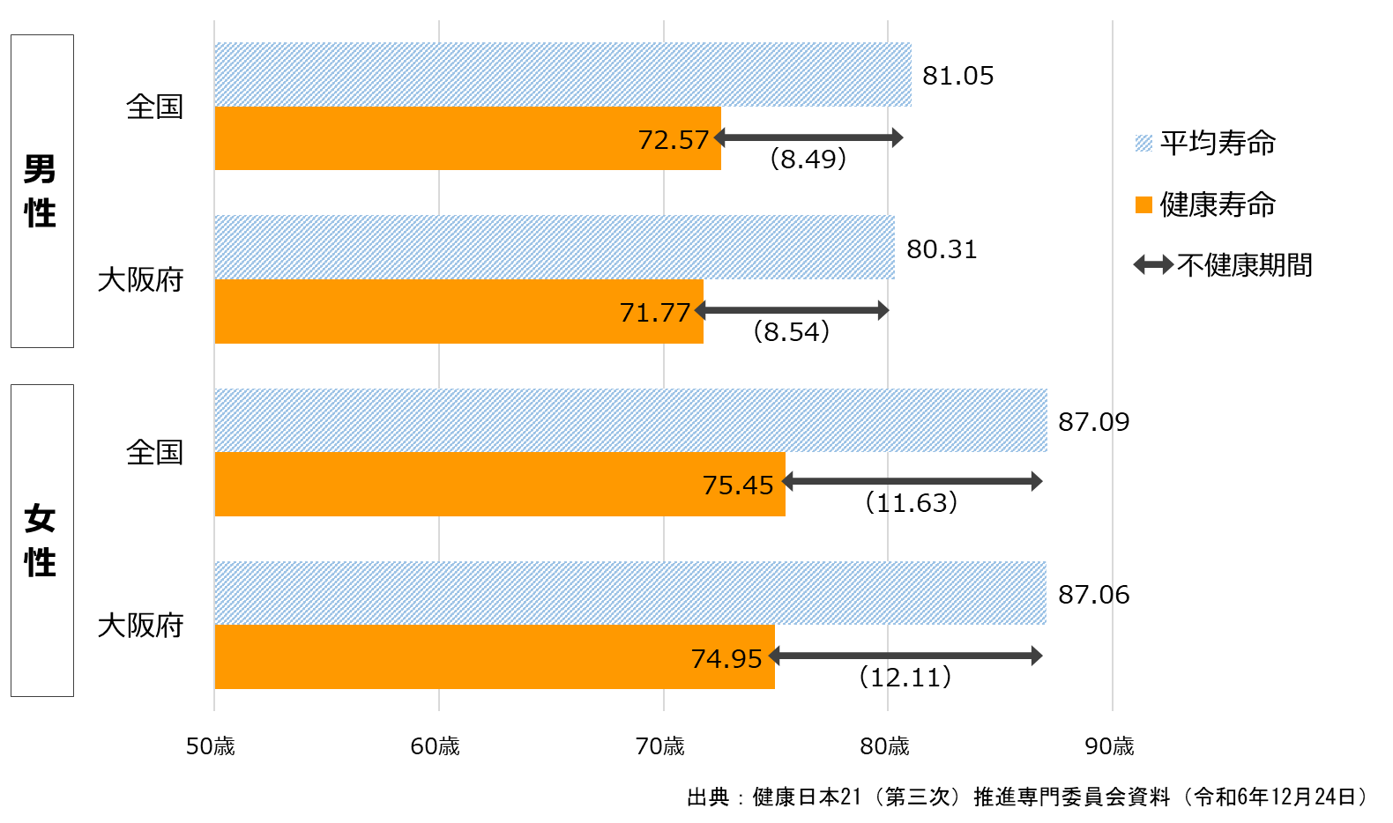
第４次大阪府健康増進計画（基本目標）
参考
健康寿命（国公表値）と平均寿命との差（令和４年）
男女ともに大阪府の不健康期間は、全国値より長くなっていた。

Slide 8
第４次大阪府健康増進計画（基本目標）
参考
健康寿命（国公表値）と平均寿命（全国・大阪府）
全国、大阪府の平均寿命は男女ともに前回（R元年）より短縮していた。
不健康期間の前回（R元年）との差をみると、全国、大阪、男女いずれも短縮していた。
（国の見解：「健康寿命と不健康期間に新型コロナが影響したと考えられる」）
出典：健康日本21（第三次）推進専門委員会資料（令和6年12月24日）

Slide 9
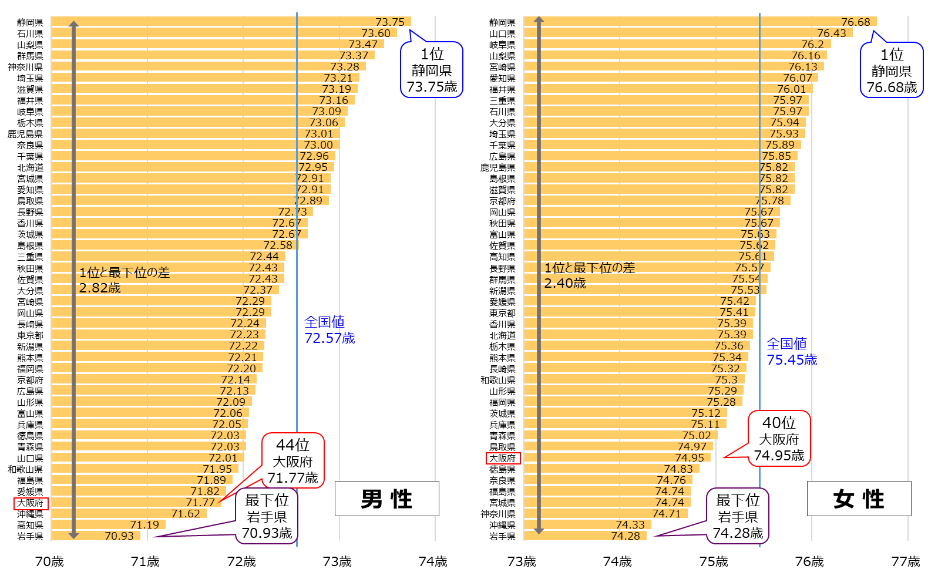
第４次大阪府健康増進計画（基本目標）
参考
健康寿命（国公表値）の都道府県別比較（令和４年）
健康寿命において、全国値と大阪府の差は、男性で0.8歳、女性で0.5歳であった。
１位の静岡県と大阪府の差は、男性で1.98歳、女性で1.73歳であった。
出典：健康日本21（第三次）推進専門委員会資料（令和６年12月24日）

Slide 10
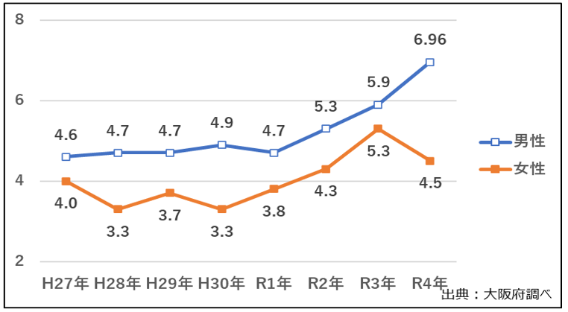
第４次大阪府健康増進計画（基本目標）
健康格差の縮小
 | 項目 | 計画策定時の値 | 現状値 | 2035年度目標値
2 | 府内市町村の健康寿命の差の縮小 （男性） | 【上位】（H27）80.34 歳 （R3） 81.54 歳 差 1.20 歳 【下位】（H27）77.57 歳 （R3） 78.34 歳 差 0.77 歳 | 【上位】（H27）80.34 歳 （R4） 81.40 歳 差 1.06 歳 【下位】（H27）77.57 歳 （R4） 78.16 歳 差 0.59 歳 | 日常生活動作が自立 している期間の平均 において上位４分の １の市町村の平均の 増加分を上回る下位 ４分の１の市町村の 平均の増加
 | 府内市町村の健康寿命の差の縮小 （女性） | 【上位】（H27）84.07 歳 （R3） 85.59 歳 差 1.52 歳 【下位】（H27）81.77 歳 （R3） 83.02 歳 差 1.25 歳 | 【上位】（H27）84.07 歳 （R4） 85.41 歳 差 1.34 歳 【下位】（H27）81.77 歳 （R4） 82.94歳 差 1.17 歳
平成27年をベースとし、令和３年（計画策定時）と令和４年（現状値）の上位４分の１及び下位４分の１の市町村の平均の増加を見ると、上位、下位ともにそれぞれ、健康寿命の平均は縮小しており、下位４分の１平均は上位４分の１の平均を上回らなかった。
上位４分の１及び下位４分の１の市町村の平均の延びの差（令和３年－令和４年）を比べると、女性のみ差が短縮していた。
中間評価では、【令和７年－令和11年】、最終評価では、【令和７年－令和17年】の上位４分の１及び下位４分の１の市町村の平均の増加を見ることとする。
<【参考】府内市町村の健康寿命の差＞
（健康寿命が最も高い市町村と最も低い市町村の差）
<上位４分の１及び下位４分の１の市町村の平均の増加の差＞
 | 男性 | 女性
H27ーR3 | 0.43歳 | 0.27歳
H27ーR4 | 0.47歳 | 0.17歳

Slide 11
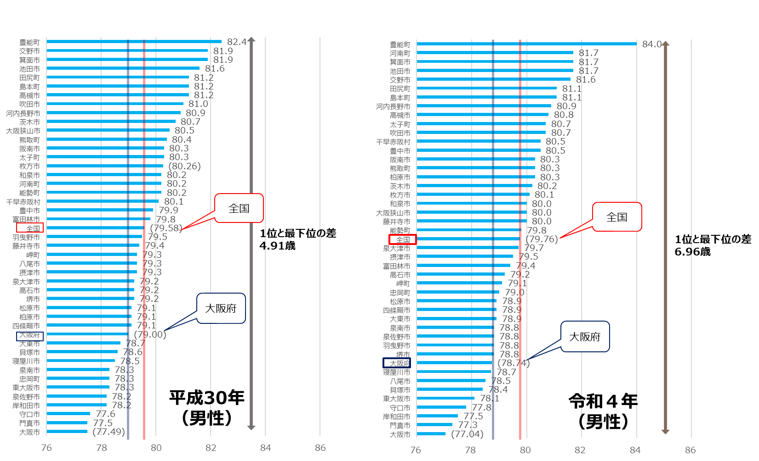
第４次大阪府健康増進計画（基本目標）
参考
市町村別健康格差の状況（健康寿命（大阪府算出値）における平成30年と令和4年の比較【男性】）
男性における府内市町村間の健康寿命の格差は、平成30年と比較して令和４年で拡大している。
【算出方法】
KDBデータを用い算出（スライド13参照）。
ただし、（）内の値は、KDBデータから算出できないので、厚生労働科学研究班が示す方法に基づき算出。（http://toukei.umin.jp/kenkoujyumyou）

Slide 12
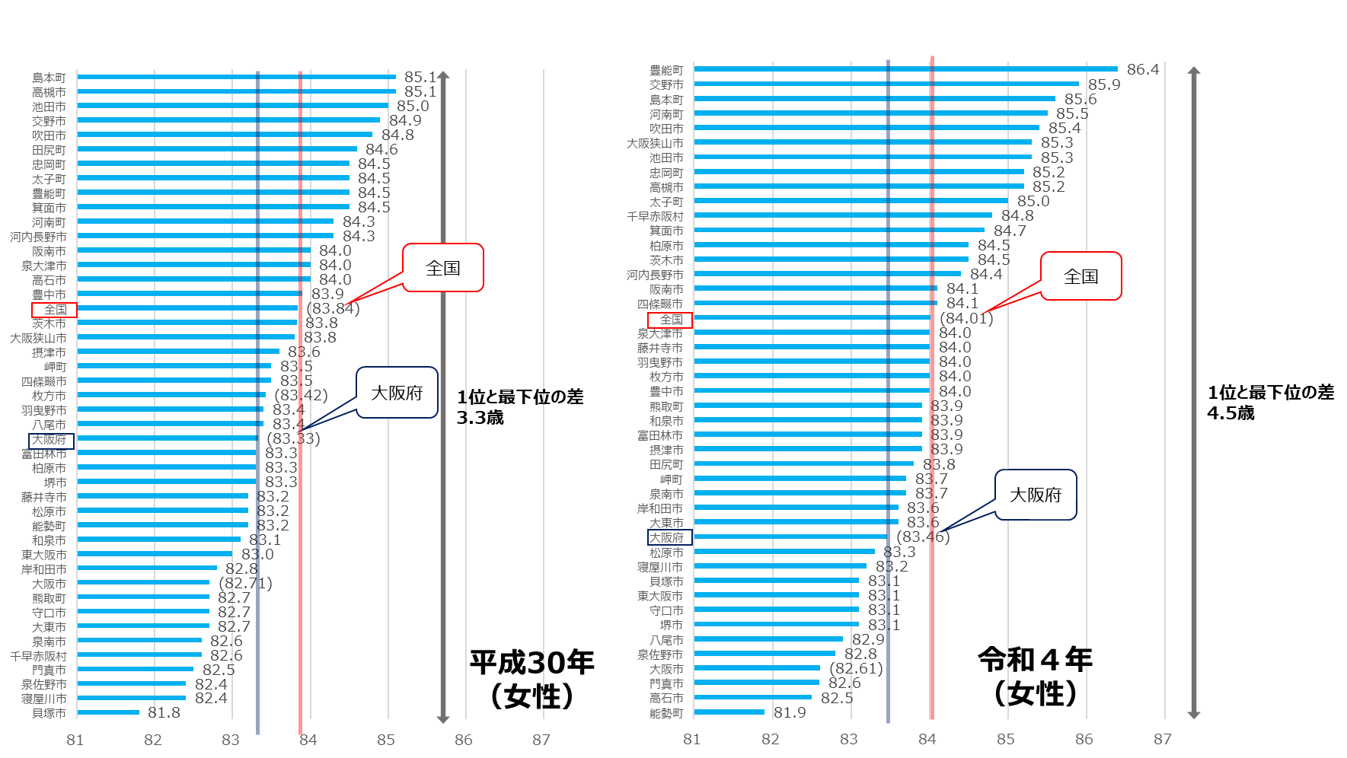
第４次大阪府健康増進計画（基本目標）
参考
市町村別健康格差の状況（健康寿命（大阪府算出値）における平成30年と令和4年の比較【女性】）
女性においても府内市町村間の健康寿命の格差は、平成30年と比較して令和４年で拡大している。
【算出方法】
KDBデータを用い算出（スライド13参照）。
ただし、（）内の値は、KDBデータから算出できないので、厚生労働科学研究班が示す方法に基づき算出。（http://toukei.umin.jp/kenkoujyumyou）

Slide 13
第４次大阪府健康増進計画（基本目標）
【大阪府が市町村別の健康寿命を公表している理由】
●国は、健康寿命・不健康期間について、都道府県別は公表しているが、市町村別には公表されていない。
●そのため、大阪府では、厚生労働科学研究班が示す算出方法に基づき、市町村別に算出し公表している。
 | 国公表値 | 大阪府算出値
使用データ | 国民生活基礎調査 | 介護保険事業状況報告（国保データベース（ KDB ）システム）等
算出方法 | 「健康上の問題で日常生活に何か影響がありますか」に「ある」と回答した人を「不健康」、「ない」と回答した人を「健康」として算出 | 要介護2～5の認定者を「不健康」、 それ以外の人を「健康」として算出
健康寿命
＝
平均寿命
－
不健康期間

Slide 14
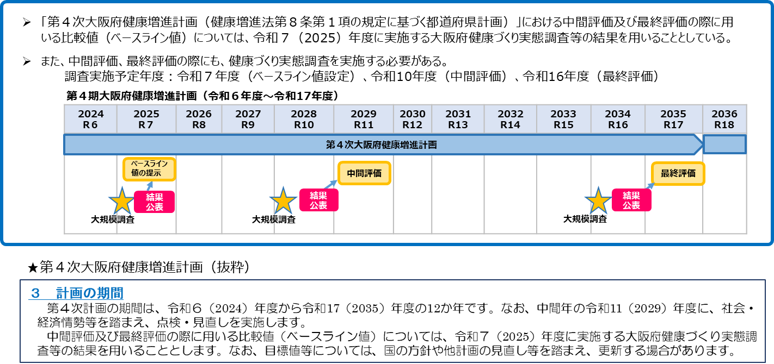
大阪府健康づくり実態調査の実施（予算額：16,000千円）

Slide 15
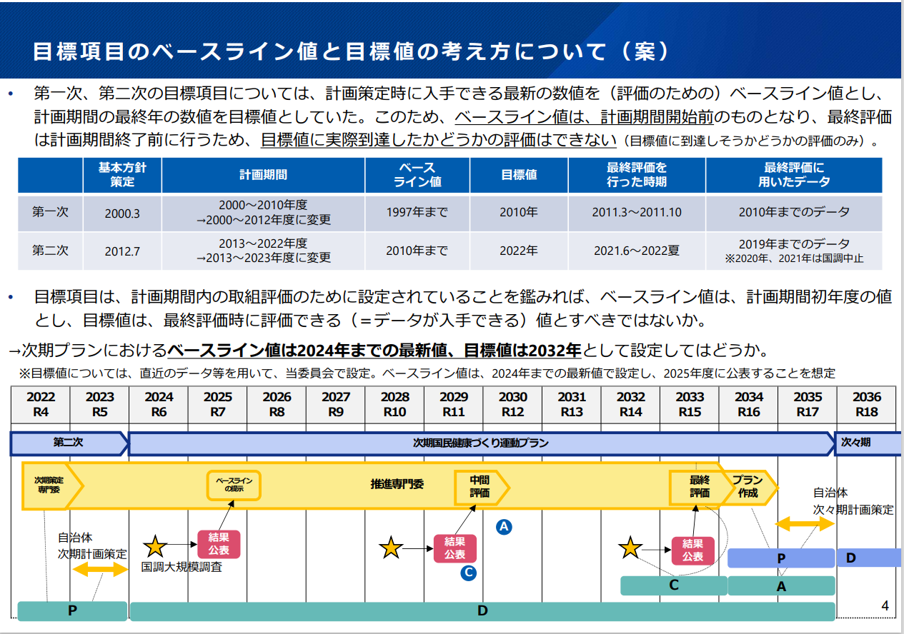
参考：目標項目のベースライン値と目標値の考え方について（国資料）

Slide 16
１ 生活習慣病の予防
（１）栄養・食生活 計画 P.70-72
みんなでめざす目標
健康的な食生活を実践します ～朝ごはん・野菜をしっかり食べましょう～
【府民の行動目標】
▽生涯を通じて健やかな生活を送ることができるよう、朝食や野菜摂取、栄養バランスのとれた食生活の重要性を理解し、習慣
化します。
▽若い世代から健康的な食生活を実践し、適正体重を維持します。
▽高齢者は、低栄養にならないよう留意し、個々の健康状態に合った食生活を実践します。
【行政等が取り組む数値目標】
［凡例］〇：改善、
△：維持・悪化
 | 項目 | 計画策定時の値 | 現状値 | 2035年度目標値
３ | 朝食を欠食する府民の割合の減少（20-30 歳代） | 24.8％(H29-R1 平均) | 令和６年国民健康・栄養調査の結果を受け算出 | 15％以下
４ | 野菜摂取量の増加（20 歳以上） | 256g(H29-R1 平均） |  | 350ｇ以上
5 | 食塩摂取量の減少（20 歳以上） | 9.7g(H29-R1 平均) |  | 7ｇ未満
６ | バランスのとれた食生活を実践する府民の割合の増加（主食・主菜・副菜を組み合わせた食事を１日２回以上ほぼ毎日食べている府民の割合） | 49.6％(R4) | 令和７年度大阪府健康づくり実態調査にて算出 | 60％以上
7 | 適正体重を維持している者の増加 ＢＭＩ18.5 以上 25 未満（65 歳以上はＢＭＩ20 を超え 25 未満）の者の割合 | 63.9％(R4) |  | 70％
8 | 児童・生徒における肥満傾向児の減少（男性 10 歳） | 10.75％(R4) | 11.37％(R5)［△］ | 減少
 | 児童・生徒における肥満傾向児の減少（女性 10 歳） | 10.11％(R4) | 7.19％(R5)［○］ | 減少
現状･課題
◆ 朝食をほとんど毎日食べる人の割合は、若い世代で特に低くなっており、また、野菜摂取量は国の目標値（350g）よりも約90g少なく、全国平均も下回っています。
◆ 生活習慣病を予防するために、若い世代から栄養バランスのとれた食事をとる習慣をつけ、日頃から減塩や野菜摂取を心がけるなど、健康的な食生活を送る実践が求められます。

Slide 17
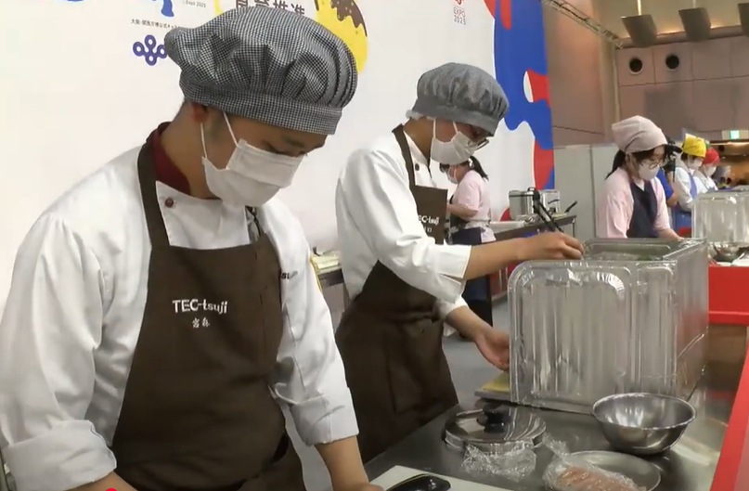
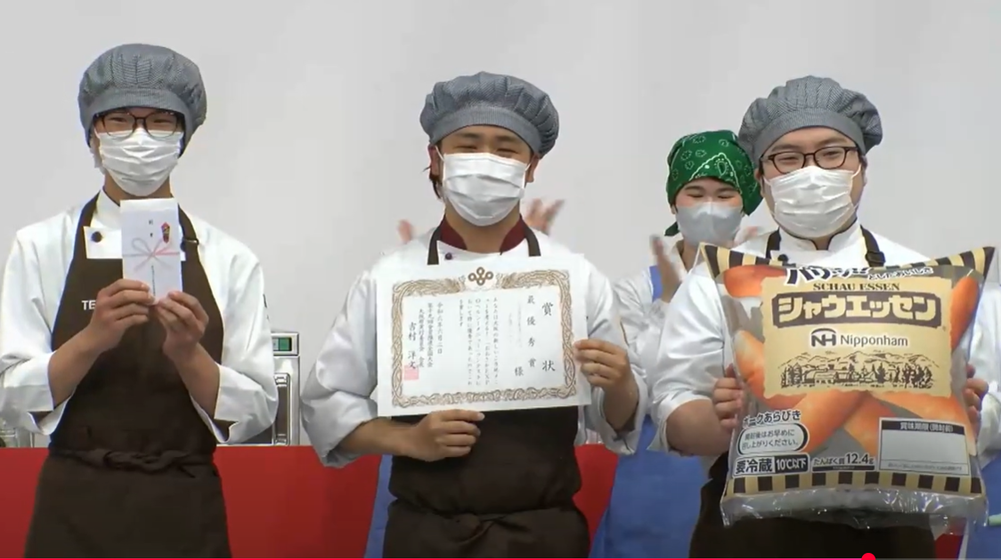

本年度の 取組み | ■特に説明したい項目 《地域における栄養相談への支援、栄養管理の質の向上》 ■大阪府栄養士会による無料栄養相談の実施【37件】 ■栄養ケア・ステーション等の整備・拡大【栄養ケア・ステーション登録栄養士数258名、日本栄養士会認定栄養ケア・ステーション24団体、大阪府栄養士会登録栄養ケアチーム17団体】 ■保健所における特定給食施設指導において、学校・企業でのV.O.S.の提供推進 《学校等における取組み》 ■コンビニエンスストアが主催する店内での子ども食堂において、子どもとその保護者を対象とした栄養・歯科に関する講話を実施【4か所・41名】 ■各市町村立学校・府立学校勤務の指導栄養教諭・栄養教諭等を対象に個別的な相談指導の研修を実施 【5月29日、10月3日、12月24日開催 各73名】 ■政令市を除く、小・中学校及び義務教育学校、府立学校の管理職、共同調理場長を対象に衛生管理・食物アレルギー対応・個別的な相談指導のオンデマンド研修を実施 【7月29日～9月6日開催 838名】 ■保育所・認定こども園の食事提供に関する参考資料として、「食事プロセスPDCA（2020年版）」をホームページに掲載し普及啓発を実施 ■「おおさかEXPOヘルシーメニュー」の展開 ・府内の大学・専門学校生を対象に、コンテストを実施。応募メニューのレシピを冊子にまとめ、応募校に配付 ・富田林中学校・高等学校において「おおさかEXPOヘルシーメニュー」を中学校給食に導入 ・近畿大学と連携し、大学生のための講座において、「おおさかEXPOヘルシーメニュー」を調理・実食
「おおさかEXPOヘルシーメニュー」コンテスト

Slide 18
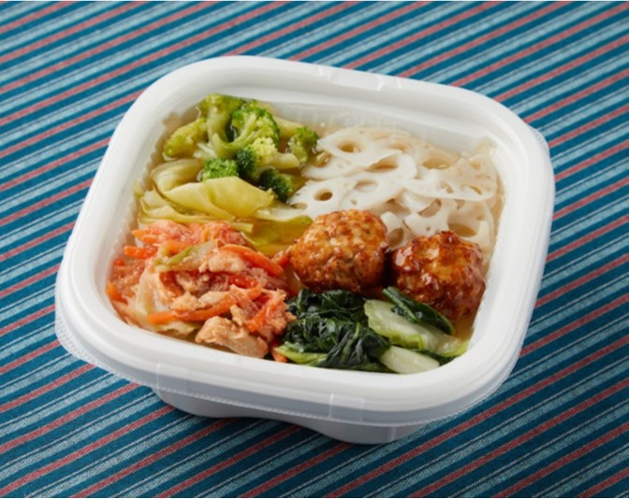
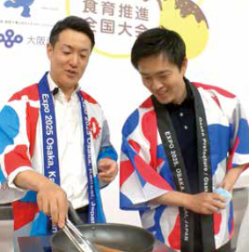
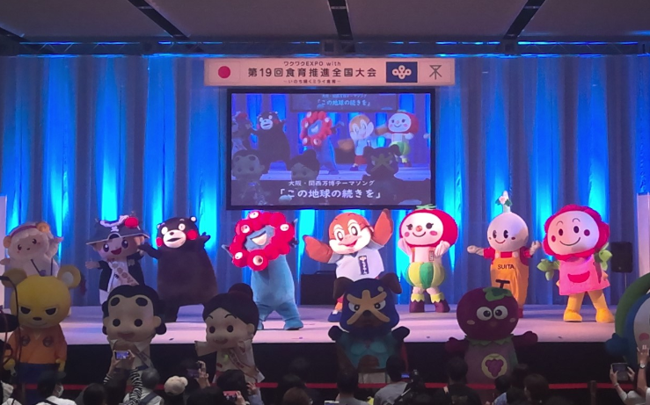

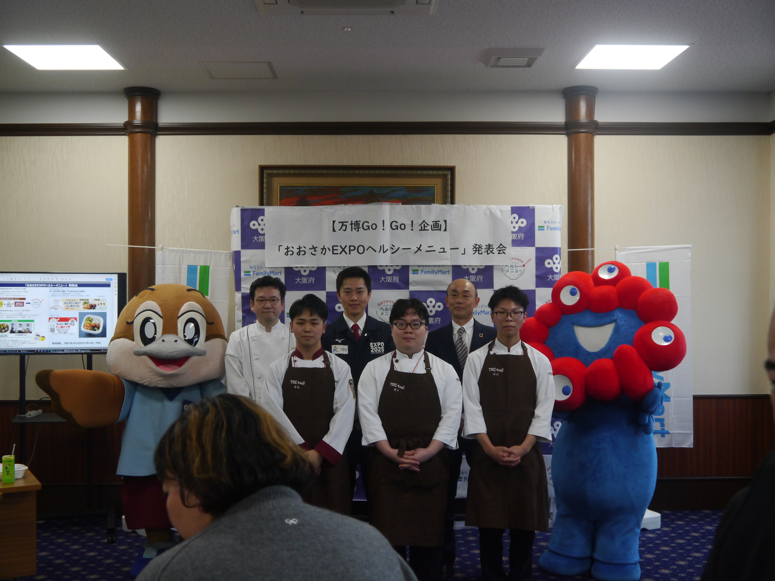
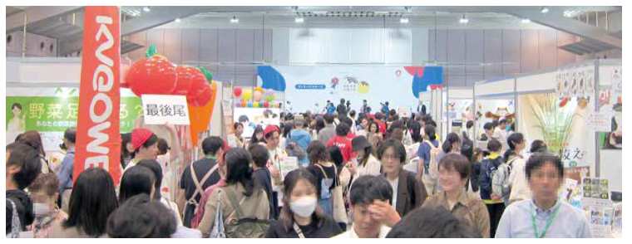
本年度の 取組み | ■特に説明したい項目 《企業や大学等との連携による食生活の改善》 ■民間企業と連携し、朝食摂取を呼びかけるキャンペーンを実施（店頭でのポスター掲示、店内ビジョンでの動画放映） ■コンビニエンスストアと連携し、「おおさかEXPOヘルシーメニュー」コンテスト最優秀賞を商品化 《「食育」など食生活の改善に向けた普及啓発》 ■食品企業との連携によるスーパー等でのV.O.S.の普及啓発 ■食育推進ネットワーク会議や食品関連企業等と連携し、イベントを開催 ■府民全体を対象としたオンラインセミナーを開催（うち1回を「栄養」をテーマに実施） 【視聴回数：6,188回、見逃し配信（12/6-1/15）：3,333回】 ■万博をインパクトとした健康寿命の延伸、万博開催機運の醸成、「食」で始める大阪の成長をめざし、 「ワクワクEXPO with 第19回食育推進全国大会」を開催（開催日：6/1、2 場所：大阪南港ATCホール） 【出展者数：188団体 来場者数（2日間合計）：約30,000人】
コンビニエンスストアとの連携
（「おおさかEXPOヘルシーメニュー」
コンテスト最優秀賞の商品化）
ワクワクEXPO with 第19回食育推進全国大会

Slide 19
令和６年度 最終予算 （主要事業） | 健康・栄養対策費（経常）＜栄養士法等関係事業・食生活改善地域推進事業＞（9,897千円） 健康・栄養対策費（政策）＜万博プレイベント ワクワクEXPO2023 with健活１０＞（62,663千円） 健康づくり気運醸成事業（16,222千円） 健活会議連携推進事業（9,125千円）
課題・必要な取組み | 《地域における栄養相談への支援、栄養管理の質の向上》 ■栄養ケア・ステーションの周知 ■V.O.S.ロゴマーク使用承認数の増加 《学校等における取組み》 ■個別的な相談指導の更なる充実 ■栄養士や調理員への「食事プロセスPDCA（2020年版）」の更なる周知 《企業や大学等との連携による食生活の改善》 ■企業・事業所・大学等との更なる連携強化 《「食育」など食生活の改善に向けた普及啓発》 ■各団体等が連携・協働できる機会の確保
次年度の主な取組み | 《地域における栄養相談への支援、栄養管理の質の向上》 ■市町村等と連携した栄養・ケアステーションの啓発 ■特定（集団）給食研究会と連携し、非会員施設を対象にした研修会を開催 《学校等における取組み》 ■個別的な相談指導体制の構築に向けて、各市町村教育委員会及び管理職への指導啓発を実施 ■「食事プロセスPDCA（2020年版）」について、保育所・認定こども園に周知する機会をとらえて普及啓発を実施。 《企業や大学等との連携による食生活の改善》 ■「おおさかEXPOヘルシーメニュー」の拡大 《「食育」など食生活の改善に向けた普及啓発》 ■大阪府食育推進ネットワーク会議が中心となった事業実施、参画団体の連携・協働した取組の推進 ■SNSを通じた情報発信の増加
令和７年度 予算 （主要事業） | 健康・栄養対策費（経常）＜栄養士法等関係事業・食生活改善地域推進事業＞（6,138千円） 健康づくり気運醸成事業（14,307千円） 健活会議連携推進事業（7,890千円）

Slide 20
１ 生活習慣病の予防
（２）身体活動・運動 計画 P.73-74
みんなでめざす目標
習慣的に運動に取り組む府民を増やします ～日頃から体を動かし運動しましょう～
【府民の行動目標】
▽通勤・通学等でなるべく歩くようにするなど、日常生活での「身体活動・運動」量を増やし、取組を継続します。
▽地域のスポーツ活動やレクリエーション等に参加するなど、自分の身体状態に合わせた身体活動を継続的に実践します。
【行政等が取り組む数値目標】
 | 項目 | 計画策定時の値 | 現状値 | 2035年度目標値
9 | 運動習慣のある者（１日30分以上、週２回以上の運動を１年以上行っている者）の割合の増加 | 36.2% （R4） | 令和７年度大阪府健康づくり実態調査にて算出 | 40%
１０ | 日常生活における歩数の増加（男性） | 20～64歳：8,733歩（H29-R1平均） | 令和６年国民健康・栄養調査の結果を受け算出 | 20～64歳：9,000歩
 |  | 65歳以上：6,180歩 （H29-R1平均） |  | 65歳以上：7,000歩
3 | 日常生活における歩数の増加（女性） | 20～64歳：7,060歩（H29-R1平均） |  | 20～64歳：8,000歩
4 | 食塩摂取量（20歳以上） | 65歳以上：5,230歩 （H29-R1平均） |  | 65歳以上：6,000歩
現状･課題
◆ 1回 30 分以上、週２回以上の運動を１年以上している府民は約４割に上りますが、年代別でみると、男性では 30 歳代が、女性では 20 歳代・30 歳代が低い状況にあります。
◆ 座位時間については、７時間以上と回答した府民が約３割となっています。また、男女とも、特に働く世代でその割合が高くなっています。
◆ 生活習慣病やフレイル予防のためには、若い時期から日常生活の中で、無理なく身体活動・運動に取り組むことが重要です。

Slide 21
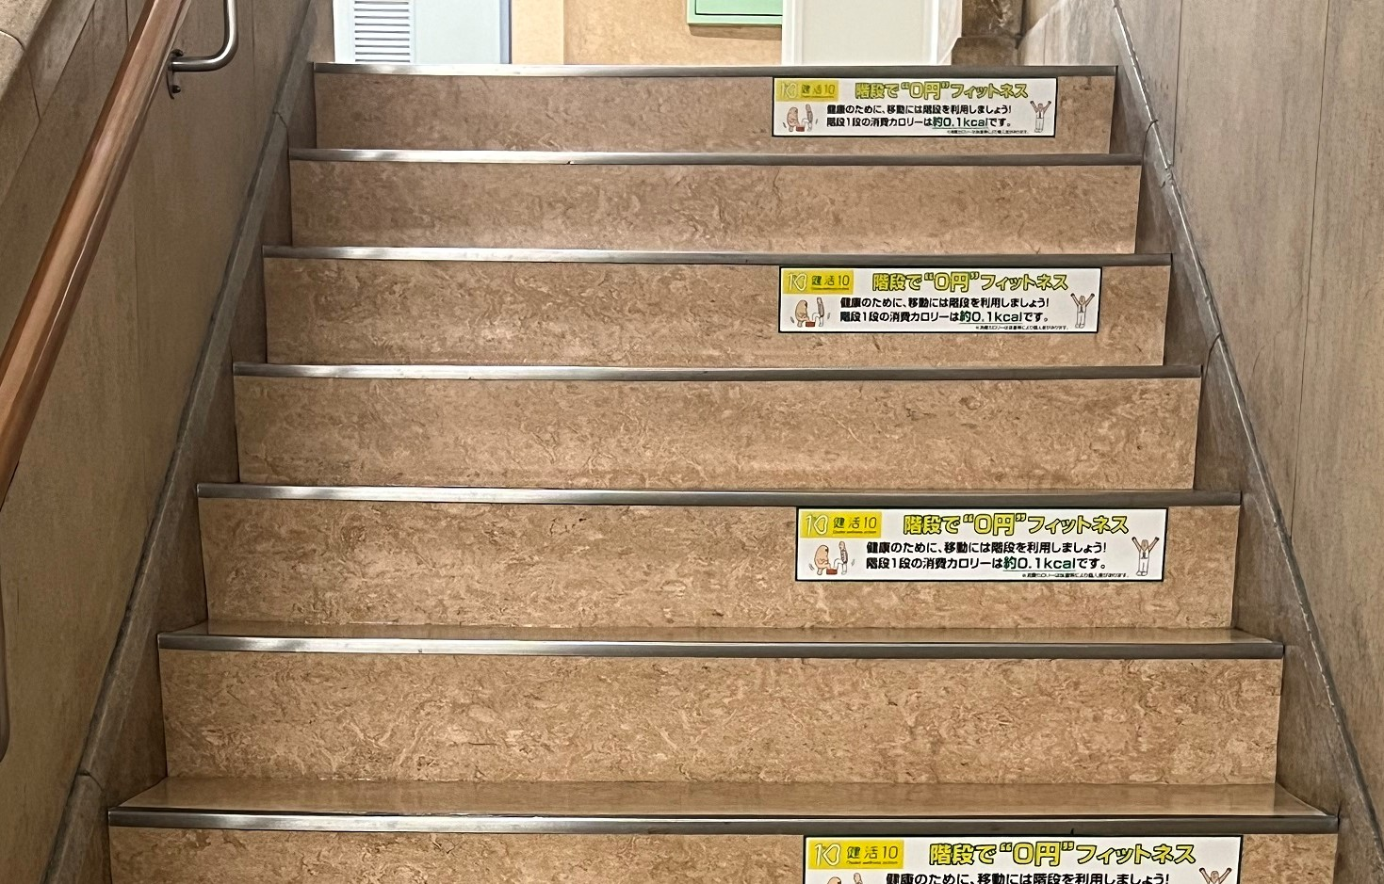
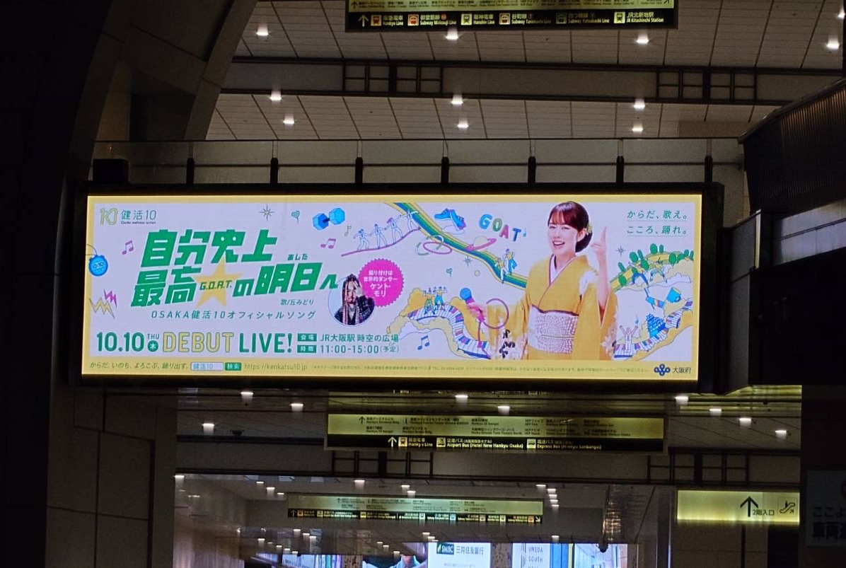
本年度の 取組み | ■特に説明したい項目 《学校や大学、地域における運動・体力づくり》 ■運動ツールを活用した実技研修会をの実施【計４回】 【運動遊び37名、スポーツテスト活用16名、マット運動42名、マスゲーム編207名参加】 ■府立学校部活動顧問、部活動指導員等を対象に「大阪府部活動の在り方に関する研修会」の実施 【11月：215人参加、１月：141人参加】 ■健康キャンパス・プロジェクトとして、府内全大学を対象とした情報交換会を実施 【22大学37人、11保健所22人】 ■府民の主体的な健康意識の向上と実践を促す「おおさか健活マイレージ アスマイル」を府内全市町村において展開。【今年度目標会員数：60万人 実績：44万人（R7.1現在）】 ■万博機運醸成と主体的な健康づくりを図るため会員全員で100憶ポイントの達成を目指すチャレンジや、新規登録キャンペーン（万博入場券等を抽選）の実施 ■スポーツ・レクリエーション団体等による日頃の活動成果の発表（発表の場）や大阪府レクリエーション協会による参加型の体験交流会（交流の場）の実施 《民間企業等と連携した普及啓発》 ■府民が歌って・踊って健康になるよう、「健活10ソング・ダンス」を制作 ■健活おおさか推進府民会議会員と連携した、ポスターやサイネージの掲出による「健活10ソング・ダンス」「健活10」（身体活動・運動）の集中的な啓発を実施 ■集中取組期間の取組みの一環として、府庁本館、新別館の階段に、階段利用を促すステッカーを掲出（1/1～） ■薬局を活用した健康チェック等のイベントの開催【薬局3社21店舗】 ■府民全体を対象としたオンラインセミナーを開催（うち1回を「運動」、「座位時間」等をテーマに実施） 【視聴回数：5,154回、見逃し配信（12/6-1/15）：2,078回】 ■女性及び子どもの健康づくりに関するリーフレットを作成し、心がけてほしい習慣として、筋力トレーニングやウォーキング等の身体活動を推進
庁舎内での階段ステッカー
大阪健活10ダンサーズ
街中デジタルサイネージを活用した周知

Slide 22
令和６年度 最終予算 （主要事業） | 健康キャンパス・プロジェクト事業（2,333千円） 万博自治体催事関連事業（65,000千円） 健康づくり気運醸成事業（16,222千円） 健活会議連携推進事業（9,125千円） 府民スポーツレクリエーション等負担金（3,673千円） 大阪府健康づくり支援プラットフォーム整備等事業（568,010千円）
課題・必要な取組み | 《学校や大学、地域における運動・体力づくり》 ■学校や地域における運動・体力づくりの推進 ■20歳～30歳代の運動習慣のある者の割合が低い ■「アスマイル」における会員数の一層の上積み ■スポーツ・レクリエーションにおける実施会場の安定的な確保 《民間企業等と連携した普及啓発》 ■身体活動・運動の促進に係る効果的な周知啓発
次年度の主な取組み | 《学校や大学、地域における運動・体力づくり》 ■小学校における運動ツールの更なる普及 ■全大学対象の情報交換会等を開催するとともに、全大学に学生の身体活動・運動に関する情報等の健康情報を発信 ■「アスマイル」参加者数70万人（令和７年度末）に向け、更なる魅力的なコンテンツの提供 ■大阪スポーツコミッション構成チームや各種競技団体等とより一層連携し、内容の充実に努める 《民間企業等と連携した普及啓発》 ■「身体活動・運動」を含む「健活10」による啓発を実施 ■【新】健活10ソング・ダンスについては、2025年7月25日 EXPOホールにて自治体催事を開催 ■【新】SNS等を活用したPRやキャンペーンを実施し、府民の主体的な健康づくりを促進 ■【新】厚生労働省が作成した「健康づくりのための身体活動・運動ガイド 2023」を活用した啓発を実施
令和７年度 予算 （主要事業） | 健康キャンパス・プロジェクト事業（1,773千円） 万博自治体催事関連事業（55,000千円） 健康づくり気運醸成事業（14,307千円） 健活会議連携推進事業（7,890千円） 府民スポーツレクリエーション等負担金（3,673千円） 大阪府健康づくり支援プラットフォーム整備等事業（569,840千円）

Slide 23
１ 生活習慣病の予防
（３）休養・睡眠 計画 P.75
みんなでめざす目標
睡眠による休養が十分とれている府民を増やします
～ぐっすり眠り、疲れをとりましょう～
【府民の行動目標】
▽睡眠により十分休養をとることができるよう、適切な睡眠のとり方を習得し、実践します。
▽健やかな身体をつくるため、早寝早起きを実践し、正しい生活習慣を身につけます。
▽睡眠や余暇が日常生活の中に適切に取り入れられた生活習慣を確立します。
▽慢性的な睡眠不足は、生活習慣病発症リスクを高めることを理解し、若い世代から十分な睡眠が確保できるよう取り組みます。
【行政等が取り組む数値目標】
 | 項目 | 計画策定時の値 | 現状値 | 2035年度目標値
１１ | 睡眠時間が十分に確保できている者の増加 （睡眠時間が６～９時間（60歳以上については、６～８時間）の者の割合） | 55.5% （R4） | 令和７年度大阪府健康づくり実態調査にて算出 | 60%
現状･課題
◆ 府民の 1 日の平均睡眠時間は、「６時間以上７時間未満」が最も多くなっています。一方で、20 歳代から 50 歳代の働く世代では睡眠で休養がとれていない（あまりとれていない・まったくとれていない）府民の割合が高い傾向にあります。
◆ 長期にわたる睡眠不足は、日中の心身の状態に支障をもたらす可能性が高いことから、十分な睡眠により休養をとることが重要です。

Slide 24
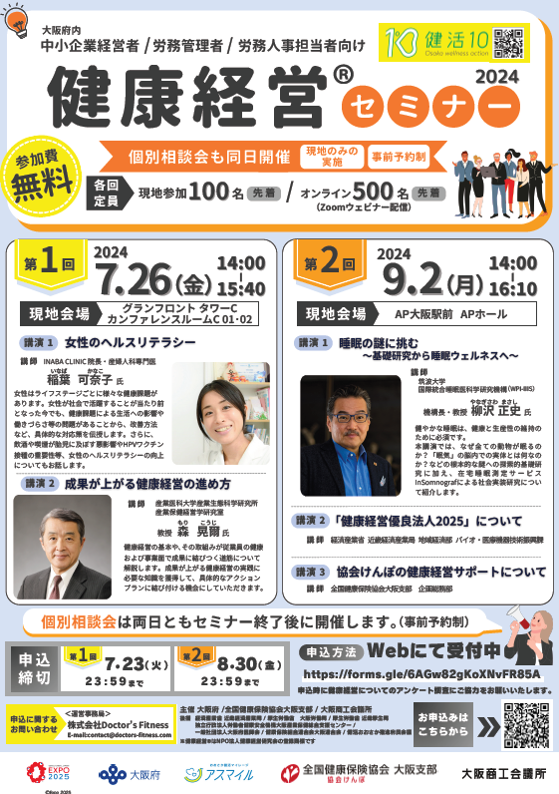
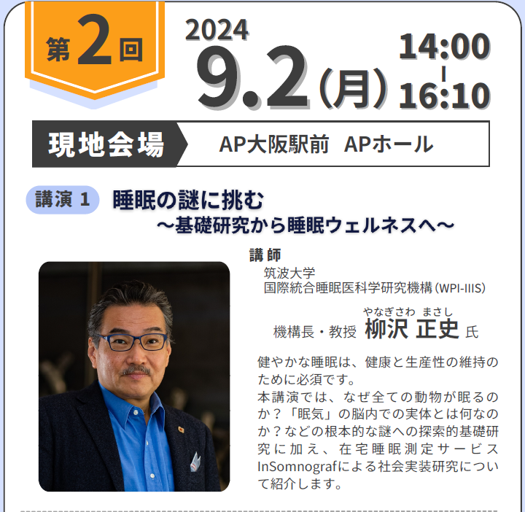
本年度の 取組み | ■特に説明したい項目 《休養・睡眠の充実》 ■大阪府立学校保健研究発表大会、大阪府小・中・高等学校保健主事合同研修会を開催し、健康教育（睡眠・休養）の充実を図った。 ■事業者と連携した中小企業労働環境向上塾の実施 【14回⇒29回】（R6.12.31現在） ■労働情報発信ステーション等の実施 【30回】（R7.1.31現在） ■「睡眠」に関する啓発冊子、チラシの作成・配布 ■府民全体を対象とした「健活おおさかセミナー」を開催（うち1回を「ストレス」をテーマに、睡眠に関する情報を発信） 【視聴回数：5,724回、見逃し配信（12/6-1/15）：1,638回】 ■中小企業経営者、労務管理者を対象とした「健康経営セミナー」（全２回・会場、オンラインのハイブリット開催）」を開催（うち1回を「働く世代の睡眠対策」をテーマに実施） 【第１回：7月26日開催 322人参加、第２回：9月2日開催 447人参加】 ■女性及び子どもの健康づくりに関するリーフレットを作成し、心がけてほしい習慣として「睡眠」に関する内容を記載。
健康経営セミナー
（働く世代の睡眠対策）
健康経営セミナー

Slide 25
令和６年度 最終予算 （主要事業） | 中小企業労働環境向上促進事業（1,150千円） 労働相談等事業費（42,934千円） 若者等へのワークルール等啓発事業（937千円） 健康づくり気運醸成事業（16,222千円） 職域の健康づくり推進事業（5,264千円）
課題・必要な取組み | 《休養・睡眠の充実》 ■企業における働き方改革等のニーズの把握 ■「休養・睡眠」の重要性の浸透
次年度の主な取組 | 《休養・睡眠の充実》 ■「休養・睡眠」を含む「健活10」による啓発を実施 ■研修等の実施を通じた、各学校における休養・睡眠の教育の充実 ■厚生労働省が作成した「健康づくりのための睡眠ガイド 2023」を活用した啓発の実施
令和７年度 予算 （主要事業） | 中小企業労働環境向上促進事業（1,150千円） 労働相談等事業費（46,012千円） 若者等へのワークルール等啓発事業（937千円） 健康づくり気運醸成事業（14,307千円） 職域の健康づくり推進事業（4,198千円）

Slide 26
１ 生活習慣病の予防
（４）飲酒 計画 P.76-77
みんなでめざす目標
生活習慣病のリスクを高める飲酒を減らします
～お酒の飲み過ぎに注意しましょう～
【府民の行動目標】
▽飲酒をする場合には、年齢、性別、持病等によって、飲酒が及ぼす身体への影響が異なることを理解し、健康に配慮した飲酒
を実践します。
▽妊婦の飲酒が胎児に及ぼす影響を理解し、妊娠中や妊娠の可能性がある場合は、飲酒をしません。
▽20歳未満の者・妊婦の飲酒を看過せず、注意を促します。
【行政等が取り組む数値目標】
［凡例］〇：改善、
△：維持・悪化
 | 項目 | 計画策定時の値 | 現状値 | 2035年度目標値
12 | 生活習慣病のリスクを高める量を飲酒している者の割合の減少（男性） | 13.6%（R4） | 令和７年度大阪府健康づくり実態調査にて算出 | 13.0%
 | 生活習慣病のリスクを高める量を飲酒している者の割合の減少（女性） | 9.6%（R4） |  | 6.4%
13 | 妊婦の飲酒割合の減少 | 2.5%（R3） | 2.3%（R4）［○］ | 0％
現状･課題
◆ 飲酒習慣のある者の割合をみると、大阪府は全国を上回っています。
◆ 生活習慣病のリスクを高める量を飲酒している者の割合をみると、男性は 50歳代、60 歳代で高くなっており、女性は 50 歳代において最も高くなっています。
◆ 飲酒をする場合には、年齢、性別、持病等によって、飲酒が及ぼす身体への影響が異なることを理解し、自分に合った飲酒量を決めて、健康に配慮した飲酒を心がけることが大切です。

Slide 27


本年度の 取組み | ■特に説明したい項目 《生活習慣病のリスクを高める飲酒の減少》 ■特定健診・保健指導従事者の資質向上を目的に、初任者を対象に計５回研修を実施（うち、１回は「アルコール」をテーマに設定）【オンライン研修：894人、対面研修：332人】 ■アルコール関連問題啓発週間（11/10～11/16）に、国が作成した啓発ポスターを市町村等へ配布 ■啓発用サイネージやパネル、動画を作成し、市町村へ啓発の協力を依頼 ■府ホームページやおおさか依存症ポータルサイト、啓発チラシ等にて、アルコール専門医療機関や相談機関、自助グループ等の情報を提供 ■アルコール関連問題のある人への簡易介入マニュアルの改訂、普及研修の実施 ■市町村の職員等を対象にした依存症の基礎知識と相談支援に関する研修の実施 ■アルコール関連問題啓発週間に府民向けの啓発イベント「知ろう！気づこう！アルコールと健康」を開催 【来場者数：約750人】 ■府こころの健康相談センターが作成した妊産婦向け啓発カード及び女性向け啓発リーフレットを府内市町村へ送付 ■中小企業経営者、労務管理者を対象とした「健康経営セミナー」（全２回・会場、オンラインのハイブリット開催）」を開催（うち1回を「女性のヘルスリテラシー」をテーマとし、妊婦の飲酒防止に関する普及啓発を実施） 【第１回：7月26日開催 322人参加、第２回：9月2日開催 447人参加】 ■女性及び子どもの健康づくりに関するリーフレットを作成し、「妊娠中の飲酒の悪影響」関する内容を記載 《飲酒と健康に関する啓発・相談》 ■府立学校や市町村教育委員会に対して、不適切な飲酒の影響による心身の健康障害の予防等について周知 ■薬物乱用防止教育推進講習会において、薬物乱用防止とともに飲酒を含む依存症予防についての啓発を実施 【10月2日開催 210人参加】 ■健活おおさか推進府民会議会員と連携した、ポスターやサイネージの掲出による「健活10」（飲酒）の集中的な啓発を実施 ■飲酒量や飲酒頻度などから個々の飲酒状況に応じた健康リスクを知り、自分の健康づくりに活かすことができるwebアンケートを実施。実施にあたってはwebサイトにバナー広告を掲出【回答数：8,872】
特定保健指導実施者育成研修
飲酒に関するwebアンケート（webサイトバナー広告）

Slide 28
令和６年度 最終予算 （主要事業） | 健康づくり気運醸成事業（16,222千円） 健活会議連携推進事業（9,125千円） 依存症対策強化事業費＜（内数）依存症問題啓発週間・月間における啓発事業の一部＞（4,156千円）
課題・必要な取組み | 《共通》 ■様々な場面におけるアプローチの必要性 ■飲酒に係る効果的な周知啓発
次年度の主な取組み | 《共通》 ■「飲酒」を含む「健活10」による啓発を実施 ■【新】特定健診・保健指導従事者向け研修について、経験者向けの研修を新たに実施 ■保健指導に関わる市町村の保健師等に対し、依存症の基礎知識や府が作成したアルコール関連問題のある人への簡易介入マニュアル等を普及 ■妊娠中の飲酒防止に関する保健指導の注意喚起 ■市町村における指導が充実するよう研修等での周知
令和７年度 予算 （主要事業） | 健康づくり気運醸成事業（14,307千円） 健活会議連携推進事業（7,890千円） 依存症対策強化事業費＜（内数）依存症問題啓発週間・月間における啓発事業の一部＞（4,156千円）

Slide 29
１ 生活習慣病の予防
（５）喫煙 計画 P.78-79
みんなでめざす目標
喫煙率を下げ、望まない受動喫煙を減らします
～たばこから自分と周囲の人を守りましょう～
【府民の行動目標】
▽喫煙行動・受動喫煙が及ぼす健康への影響を正しく理解し、適切な行動に取り組みます。
▽妊婦の喫煙が胎児に及ぼす影響を理解し、妊娠中や妊娠の可能性がある場合は、喫煙をしません。
▽20歳未満の者・妊婦の喫煙を看過せず、注意を促します。
▽望まない受動喫煙を生じさせることのない環境づくりに取り組みます。
▽受動喫煙に十分配慮し、子どもや妊婦等を受動喫煙から守ります。
【行政等が取り組む数値目標】
［凡例］〇：改善、
△：維持・悪化
 | 項目 | 計画策定時の値 | 現状値 | 2035年度目標値
14 | 20歳以上の者の喫煙率の減少（男性） | 24.3%（R4） | 令和７年国民生活基礎調査にて算出 | 15.0%
 | 20歳以上の者の喫煙率の減少（女性） | 8.6％（R4） |  | 5.0％
15 | 望まない受動喫煙の機会を有する者の割合の減少（職場） | 26.4％（H30） ＜参考値＞12.1％ | 令和７年度大阪府健康づくり実態調査にて算出 | 0%
 | 望まない受動喫煙の機会を有する者の割合の減少（飲食店） | 42.6％（H30） ＜参考値＞20.0％ |  | 0％
16 | 妊婦の喫煙割合の減少 | 2.7％（R3） | 2.4％（R4）［○］ | 0％
現状･課題
◆ 大阪府の習慣的喫煙者の割合（喫煙率）は減少傾向にありますが、全国と比べても府は女性の喫煙率が高くなっています。
◆ 喫煙行動と受動喫煙が健康に与える影響を正しく理解し、禁煙等、適切な行動を促進するとともに、望まない受動喫煙の防止に向けた取組みが求められています。

Slide 30
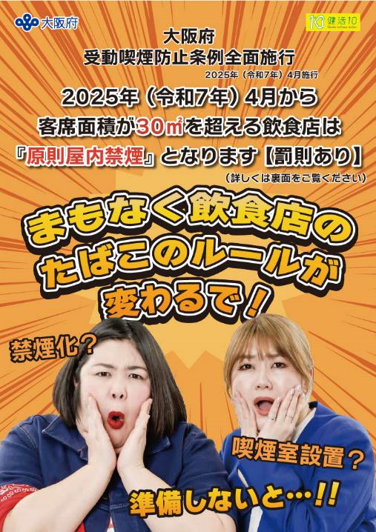
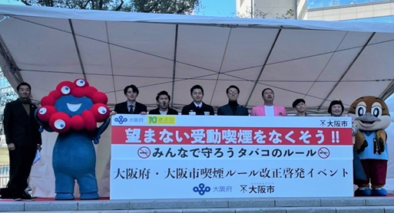
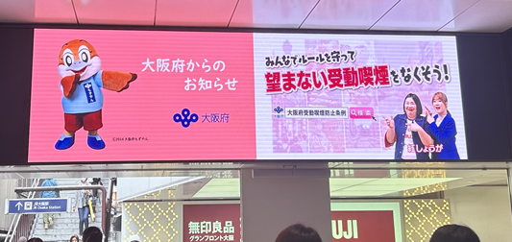
本年度の 取組み | ■特に説明したい項目 《喫煙率の減少》 ■市町村における乳幼児健康診査必須問診項目で、妊娠中の妊婦の喫煙率（2023年度：2.4%）、育児期間中の両親の喫煙率（同：母親6.6%、父親29.1%）を把握（2021年度より大阪市含む）し、悪影響を周知。 ■中小企業経営者、労務管理者を対象とした「健康経営セミナー」（全２回・会場、オンラインのハイブリット開催）」を開催（うち１回を「女性のヘルスリテラシー」をテーマとし、妊婦の喫煙防止に関する普及啓発を実施） 【第１回：7月26日開催 322人参加、第２回：9月2日開催 447人参加】 ■女性及び子どもの健康づくりに関するリーフレットを作成し、「妊娠中の喫煙の悪影響」関する内容を記載 ■薬物乱用防止教育推進講習会において、薬物乱用防止とともに飲酒、喫煙を含む依存症予防についても啓発を実施 【10月2日開催 210人参加】 ■特定健診・保健指導従事者の資質向上を目的に、初任者を対象に計５回研修を実施（うち、１回は「喫煙」をテーマに設定）。【オンライン研修：894人、対面研修：332人】 ■健康サポート薬局に係る技能型研修会にて講演【２回（内１回は録画対応）】 《望まない受動喫煙の防止》 ■健康増進法、大阪府受動喫煙防止条例及び子どもの受動喫煙防止条例について、二度の集中取組期間を設け、デジタルサイネージ広告、大阪シティバスラッピング、大阪府域市町村との同時広報を中心にリーフレット・ガイドブック配布、ポスター掲示、SNS等による周知啓発 ■令和７年1月27日から大阪市内の路上喫煙が禁止されるため、府条例の全面施行と併せて、府市合同で「喫煙ルール改正啓発イベント」を1月16日に実施し、知事・市長から情報発信を実施 ■府内喫煙可能室設置施設（約1.9万店）に対し、リーフレット配布 ■令和７年度からの条例規制対象施設（約4千店）に対し、遵守状況について個別での電話対応 ■大阪府受動喫煙防止対策相談ダイヤル等での問い合わせ、相談対応、府保健所、保健所設置市と連携した、法・条令に基づく指導、助言 ■飲食店向け調査（法・条例の認知度、受動喫煙防止対策状況等）及び府民向け意識調査（法・条令の認知度、受動喫煙を受けた機会等）を実施 ■条例の規制の対象となる飲食店に対する府独自の喫煙室設置や全面禁煙化の費用にかかる支援策を実施 ■屋外分煙所モデル整備の促進
喫煙ルール改正啓発イベント
デジタルサイネージ広告
リーフレット

Slide 31
令和６年度 最終予算 （主要事業） | たばこ対策推進事業＜経常＞（480千円） たばこ対策推進事業（440,574千円）
課題・必要な取組み | 《喫煙率の減少》 ■禁煙に係る効果的な周知啓発 ■児童・生徒を対象とした喫煙防止教育等の充実 ■若い世代における喫煙及び受動喫煙防止に係る周知 ■保健医療関係機関（医療機関・薬局等）が取り組む禁煙サポートの推進（取組機関の増加等） 《望まない受動喫煙の防止》 ■健康増進法、大阪府受動喫煙防止条例及び子どもの受動喫煙防止条例の円滑な実施と周知啓発 ■府内の公衆喫煙所の更なる充実
次年度の主な取組み | 《喫煙率の減少》 ■「喫煙」を含む「健活10」による啓発を実施 ■学校等に対する講習会等の実施 ■全大学に学生の喫煙及び受動喫煙防止に関する情報などの健康情報を発信 ■【新】特定健診・保健指導従事者向け研修について、経験者向けの研修を新たに実施 ■健康サポート薬局に係る技能型研修会の講演を継続実施 《望まない受動喫煙の防止》 ■引き続き、府民や管理権限者等に対し、受動喫煙防止対策の周知と啓発の実施 ■健康増進法、大阪府受動喫煙防止条例に違反している施設等への指導監視の実施 ■【新】設置主体である民間事業者と連携し、公衆喫煙所の設置を促進するとともに、補助事業を実施
令和７年度 予算 （主要事業） | たばこ対策推進事業＜経常＞（45,039千円） たばこ対策推進事業（95,080千円）

